Slide 1
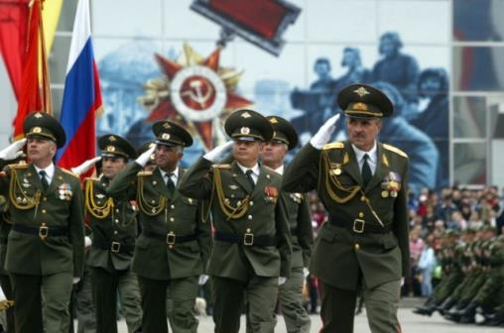
РОССИЙСКАЯ АРМИЯ
ВОЕННЫЕ ПРОФЕССИИ

Slide 2
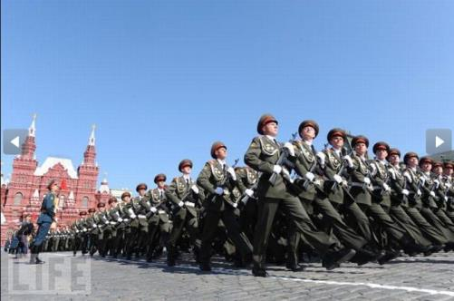
НАША АРМИЯ
На горах высоких,
На степном просторе
Охраняет нашу Родину солдат.
Он взлетает в небо,
Он уходит в море,
Не страшны защитнику
Дождь и снегопад.
Шелестят берёзы,
Распевают птицы,
Подрастают дети
У родной страны.
Скоро я в дозоре
Встану на границе,
Чтобы только мирные
Снились людям сны.

Slide 3
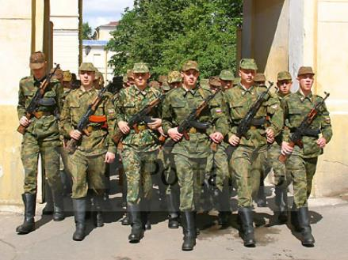
Он готов в огонь и бой,
Защищая нас с тобой.
Он в дозор идёт и в град,
Не покинет пост …
(солдат)

Slide 4

ФЛАГ СУХОПУТНЫХ ВОЙСК

Slide 5


Slide 6
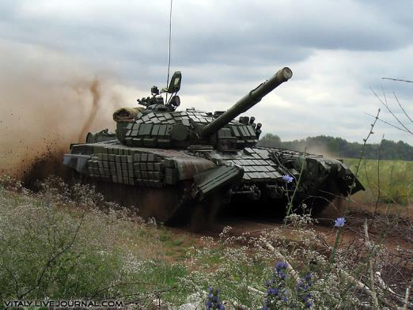
Снова в бой машина мчится,
Режут землю гусеницы,
Та машина в поле чистом
Управляется …
(Танкистом)

Slide 7
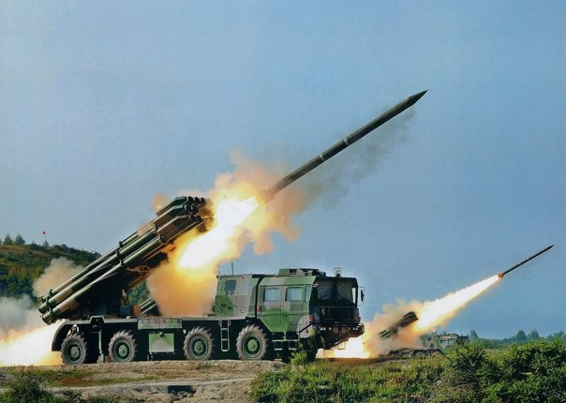
- ракетные войска

Slide 8
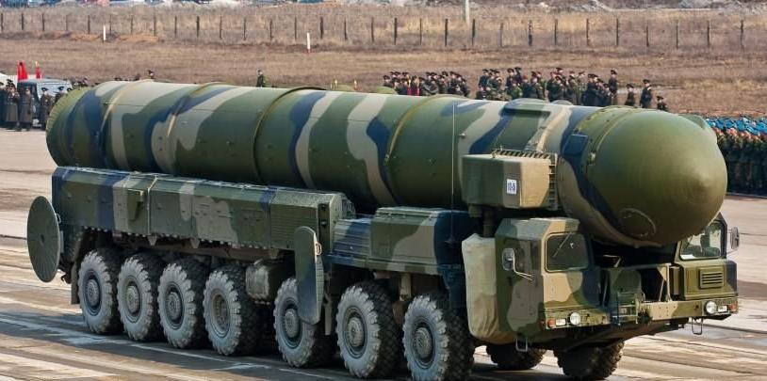

Slide 9
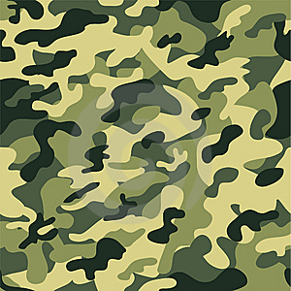
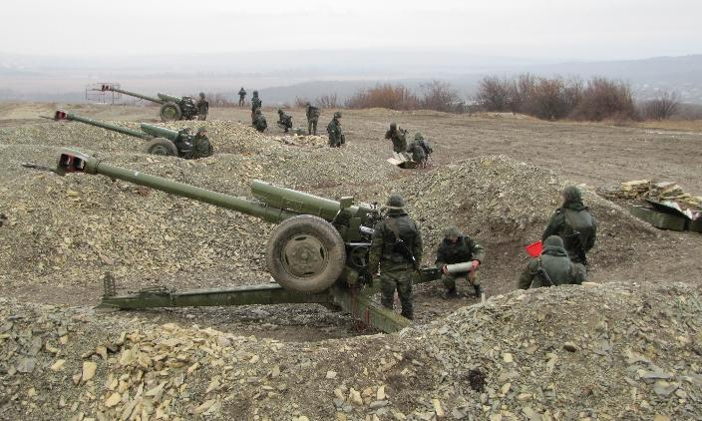
- артиллерия

Slide 10
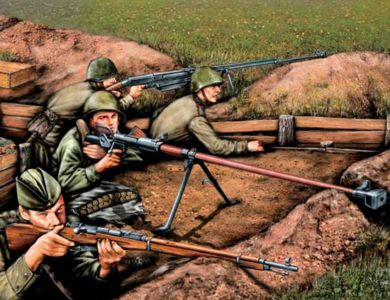
Можешь ты солдатом стать
Плавать, ездить и летать,
А в строю ходить охота -
Ждет тебя, солдат, …
(Пехота)

Slide 11
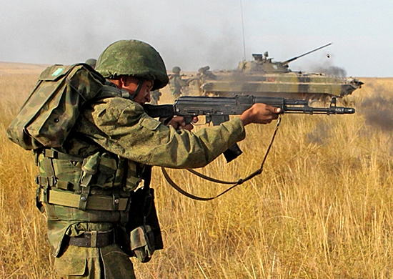
- мотострелковые войска

Slide 12
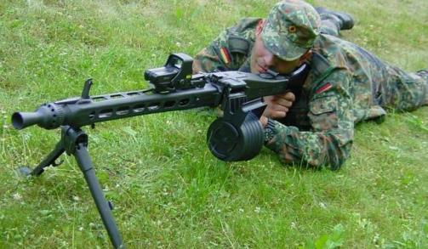
Из ограды ствол торчит,
Беспощадно он строчит.
Кто догадлив, тот поймет
То, что это...(Пулемет.)

Slide 13
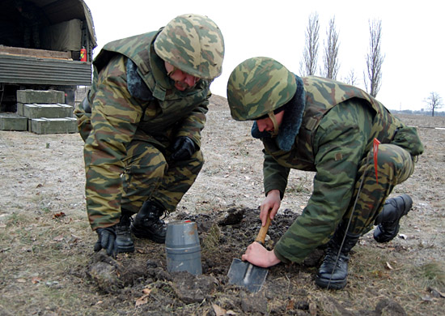
- инженерные войска

Slide 14
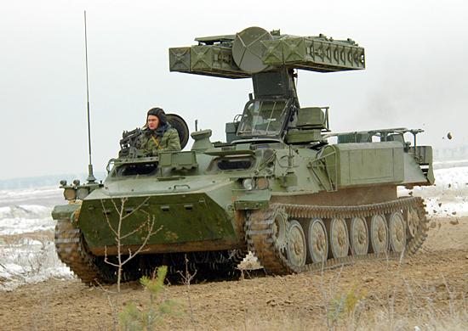
- Войска противовоздушной обороны - ПВО

Slide 15
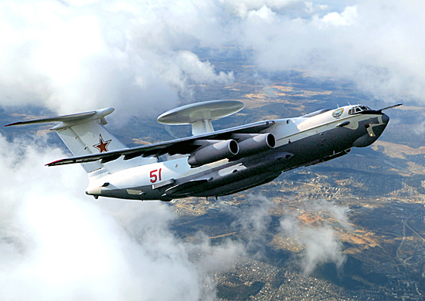
Военно-воздушные силы :

Slide 16

ВОЕННО-МОРСКОЙ ФЛАГ (Андреевский)

Slide 17
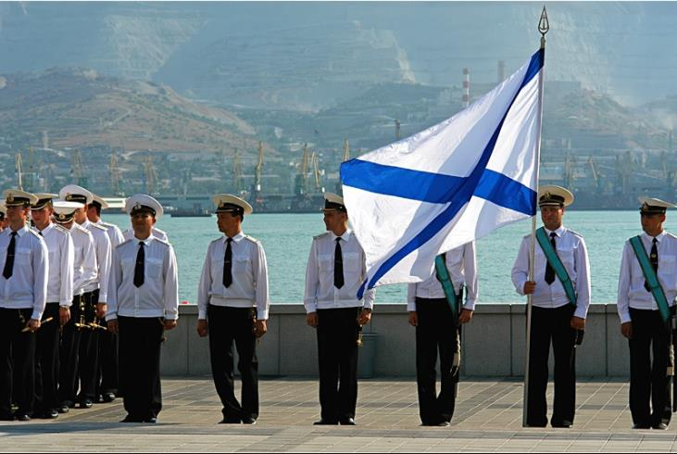

Slide 18
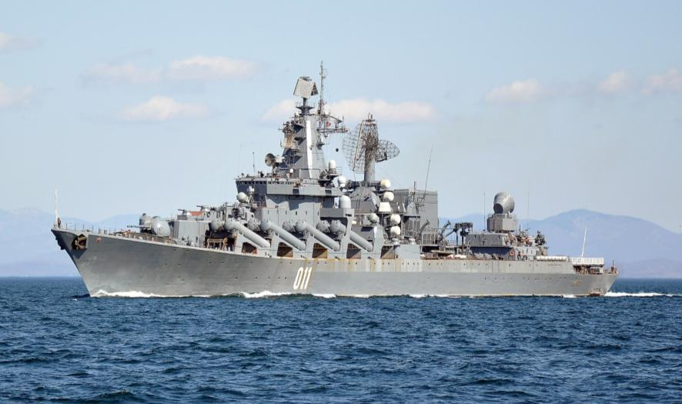
Военно-морской флот:

Slide 19
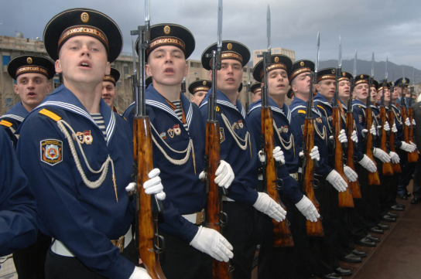
Ты, как рядовой в пехоте,
Служишь рядовым в Морфлоте.
Боцман приказал? Скорее
Лезь по лесенке на рею.
И не трусь, не вешай нос!
Ты в тельняшке! Ты —
(матрос)

Slide 20
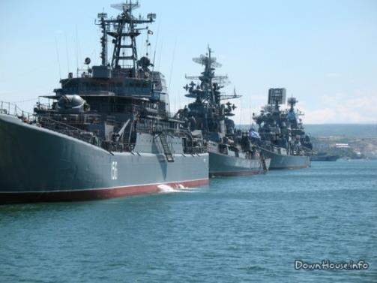
На голубых прозрачных озерах,
На океанских солёных просторах —
На всякой воде у российской земли
Военную службу несут корабли.

Slide 21
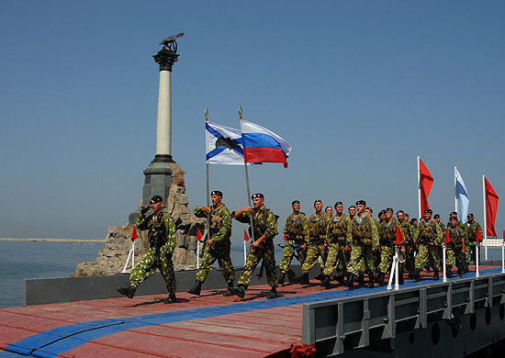

Slide 22
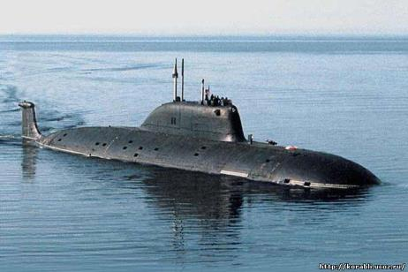
Под водою - дом стальной,
В нём живёт люд боевой.
Может плавать бронедом
В тьме кромешной, подо льдом.
Будоражит глубину -
Бережёт свою страну.
Бороздит пучины ходко
По заданию ...
(подводная лодка)

Slide 23
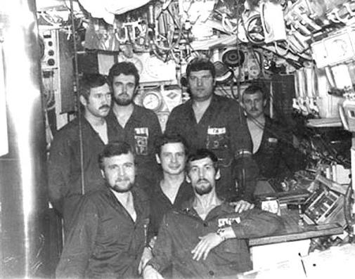
В этой форме темно-синей
Защищает он страну,
И в огромной субмарине
Опускается ко дну.
Охраняя океан,
Был в портах десятка стран.
(Подводник)

Slide 24
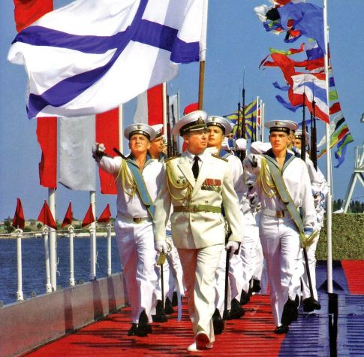
Он морской, но добрый волк,
В синем море знает толк.
Приводил во много стран
Свой корабль …
(капитан)

Slide 25
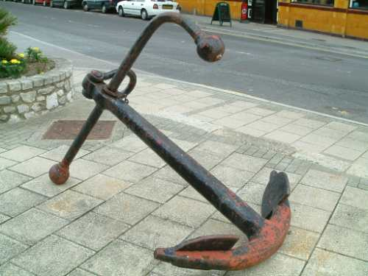
Когда нужны, то их бросают,
А не нужны — их поднимают.
Не угадать? Ну, это зря!
Даю отгадку...
(Якоря.)

Slide 26

ФЛАГ ВОЕННО-ВОЗДУШНЫХ СИЛ

Slide 27
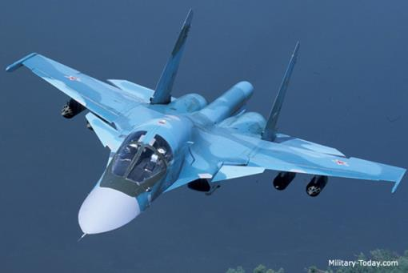
Он в безбрежном океане,
Туч касается крылом.
Развернется над лугами,
Отливает серебром.
(Самолет)

Slide 28
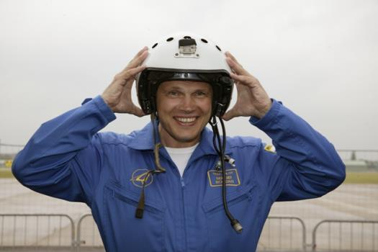
В небесах стальная птица –
Она быстрее звука мчится.
В кабине штурман и наводчик
Ведёт её военный … (лётчик).

Slide 29
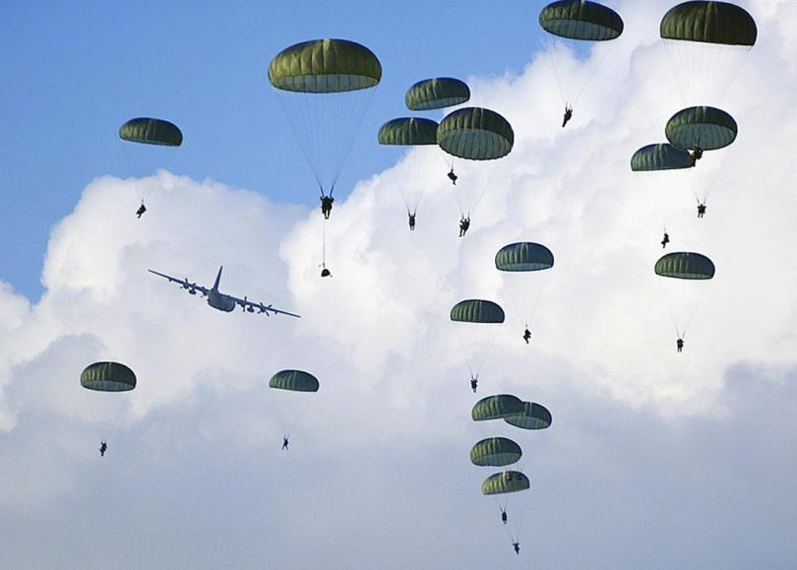
Воздушно-десантные войска

Slide 30
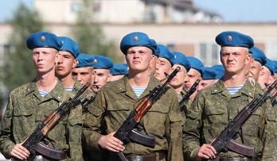

Slide 31
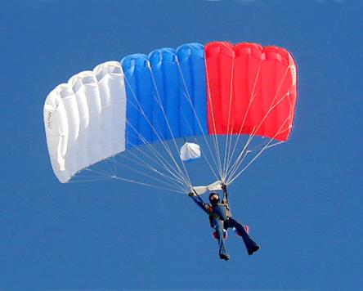
Крепкий прочный парашют
За спиной его раскрылся,
И за несколько минут
Он на землю опустился.
Он пройдет и лес, и брод,
Но противника найдет.
(Десантник)

Slide 32
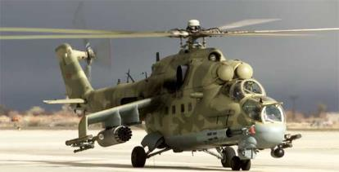
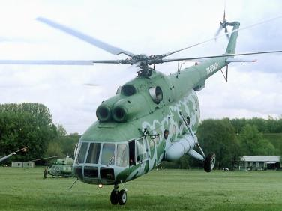
Летит над нами вертолёт,
Внутри него сидит пилот,
Исправно вертолёт ведёт,
Чтоб был устойчивым полёт.
У вертолёта нет крыла,
Взамен него лишь два винта.
Не только может он летать,
Но даже в воздухе витать.
Когда вдали он пролетает,
То стрекозу напоминает.
Когда же в поле он садится,
Похож на сказочную птицу.

Slide 33
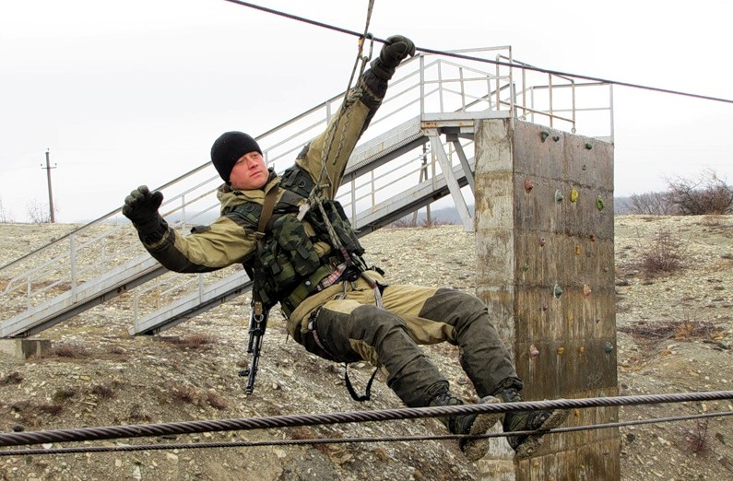

Slide 34
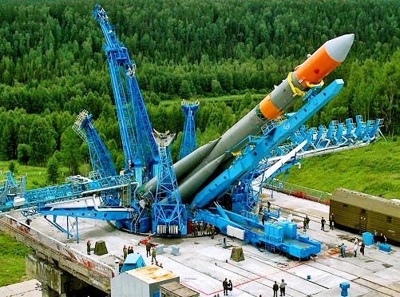
Космические войска

Slide 35
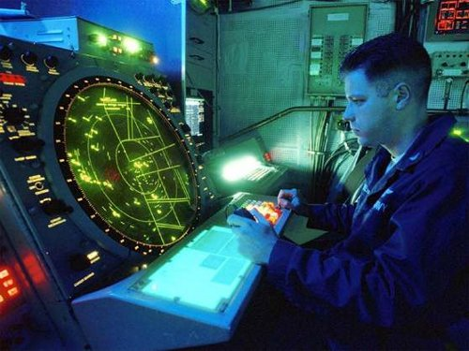

Slide 36
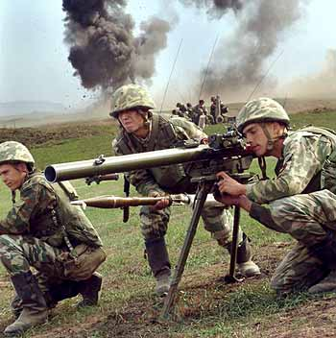
Был в начале он курсантом,
В полк приехал лейтенантом,
Он обучен воевать,
Как его, скажи, назвать.
(Офицер)

Slide 37
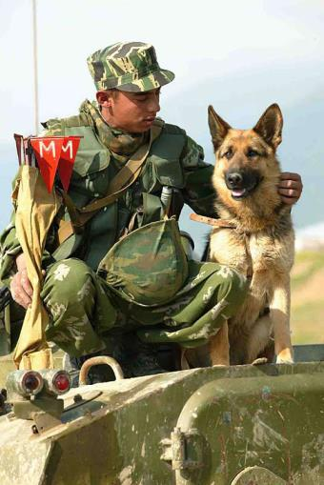
Охранять границу — важно!
Пограничника зовут.
С верным псом они отважно
Службу РОДИНЕ несут

Slide 38
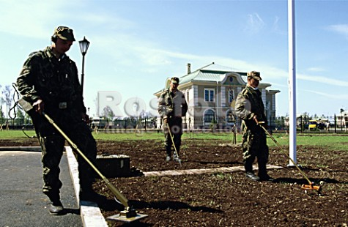
Спешит по вызову отряд,
Готовый разыскать снаряд
И на пшеничном поле,
И в транспорте, и в школе.
Боец отряда очень смел -
Три мины разрядить сумел. (Сапер)

Slide 39
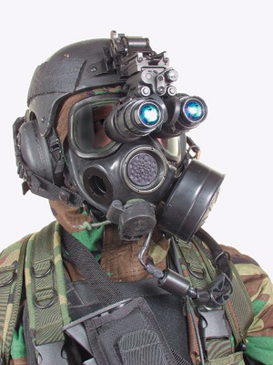
Он на войне как воздух нужен,
Когда пускают едкий газ.
И пусть ответ наш будет дружен:
Да это же...
(Противогаз.)

Slide 40
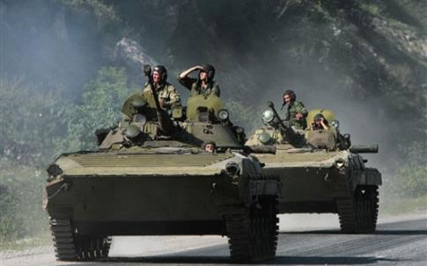
Воин российский
В вечном дозоре
На самолёте,
На корабле.
Он охраняет
Мирное море,
Мирное небо,
Мир на земле.

Slide 41
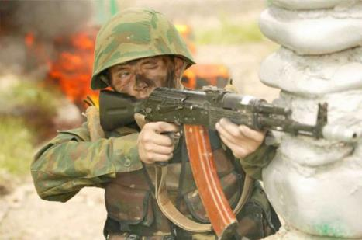
Об армии любимой
Знает стар и млад
И ей, непобедимой,
Сегодня каждый рад.
Есть в армии солдаты,
Танкисты, моряки,
Все сильные ребята,
Им не страшны враги!
Стоят ракеты где-то,
И на замке граница.
И так чудесно это,
Что нам спокойно спится!

Slide 42
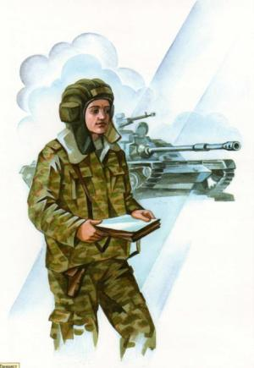
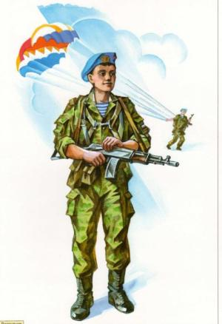
Назовите, военнослужащего какого рода войск вы видите (Кто это?):

Slide 43
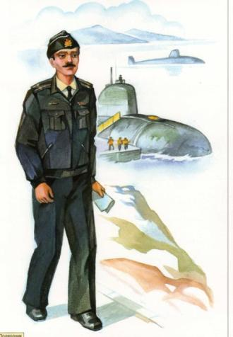
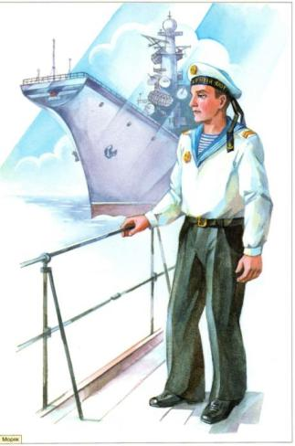

Slide 44
